Slide 1
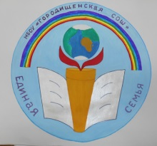

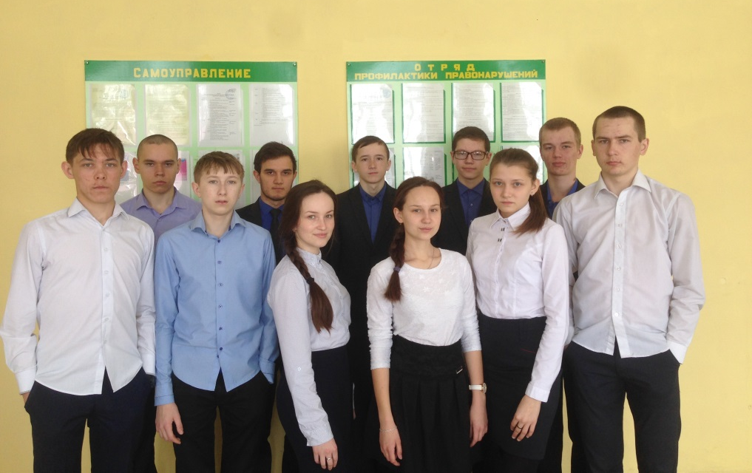
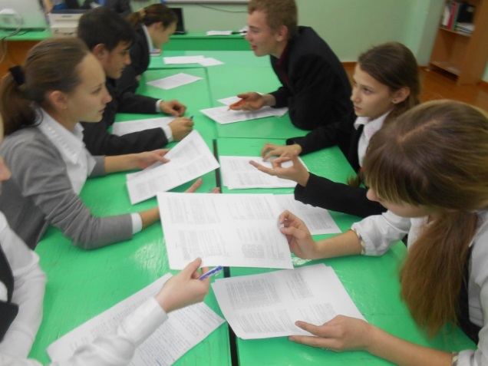
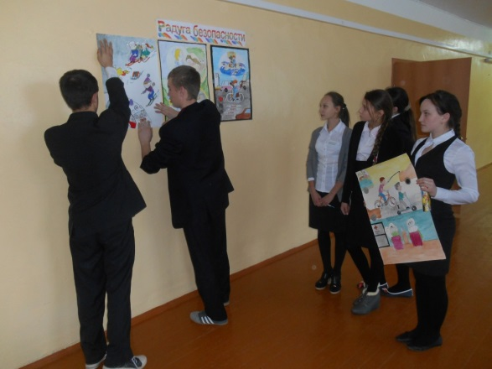
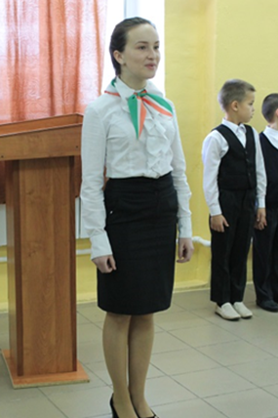
МБОУ «Городищенская СОШ им. Г.Т.Семенова» ДМР РТ
Детская общественная организация «Единая семья»
ШУС
Фамилия, имя | Класс | Должность
Усмендеева Юлия | 10 | Председатель Совета ДОО
Ишмукова Алина | 10 | Вожатый (зам. ПС ДОО)
Михайлова Анастасия | 8 | Краевед
Большакова Ангелина | 10 | Сектор дисциплины и порядка
Васильев Григорий | 10 | Тимуровская работа
Яруков Александр | 9 | Физкультурный организатор
Портнова Кристина | 10 | Культмассовый сектор
Калюшева Ольга | 9 | Учебный сектор
Алимова Эндже | 10 | Экологическая работа
Матросов Игорь | 8 | Патриотическая работа
Юркина Карина | 10 | Редколлегия
АКТИВ ДОО «Единая семья
Председатель ДОО: Усмендеева Юлия – активная, позитивная, примерная, призер муниципальных олимпиад и всероссийских конкурсов!
Куратор: Мокшина Н.Ф.

